Slide 1

Informe expresiones de
nuestros usuarios
Agosto 2024

Slide 2
Comportamiento de manifestaciones
Para el mes de agosto de 2024, se presentaron 75.684 manifestaciones, evidenciando una disminución de 42.708 manifestaciones con relación al comportamiento registrado en el mes de agosto del año 2023. Y una disminución de 33.615 manifestaciones con relación al mes de julio de 2024.
Gráfico 1. Comportamiento manifestaciones periodo 2023 – 2024
Nota1: Las expresiones de los usuarios incluyen derechos de petición, quejas, reclamos, sugerencias, solicitudes de información y felicitaciones.
Fuente: Aplicativo Conexiones – Informe Andes BPO – Informe Redes (Comunicaciones)
Cálculo: equipo de Atención al Usuario Savia Salud EPS

Slide 3
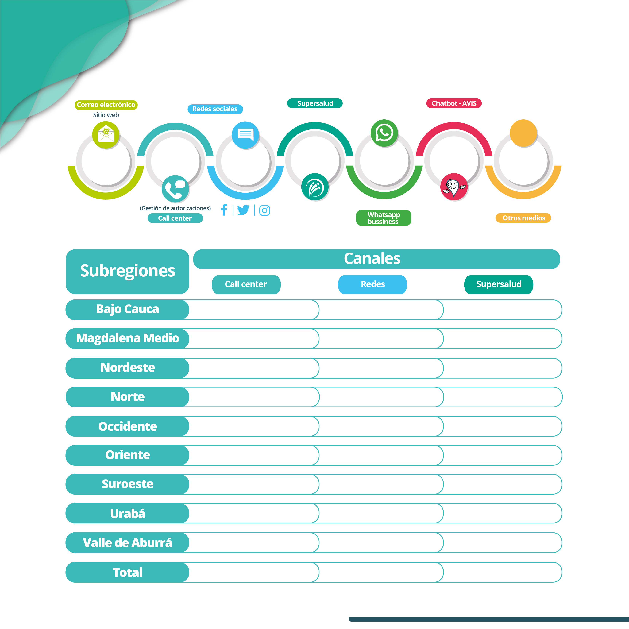

0,0%
15,6%
0,0%
10,3%
64,3%
4,7%
5,0%
136
0
130
161
0
95
201
0
196
278
0
272
218
0
205
971
0
785
551
3
547
540
0
516
8.427
4
5.037
11.483
7
7.783
Nota1:
La caracterización por subregión para cada canal se realiza según la disponibilidad del dato reportado por los usuarios.

Slide 4
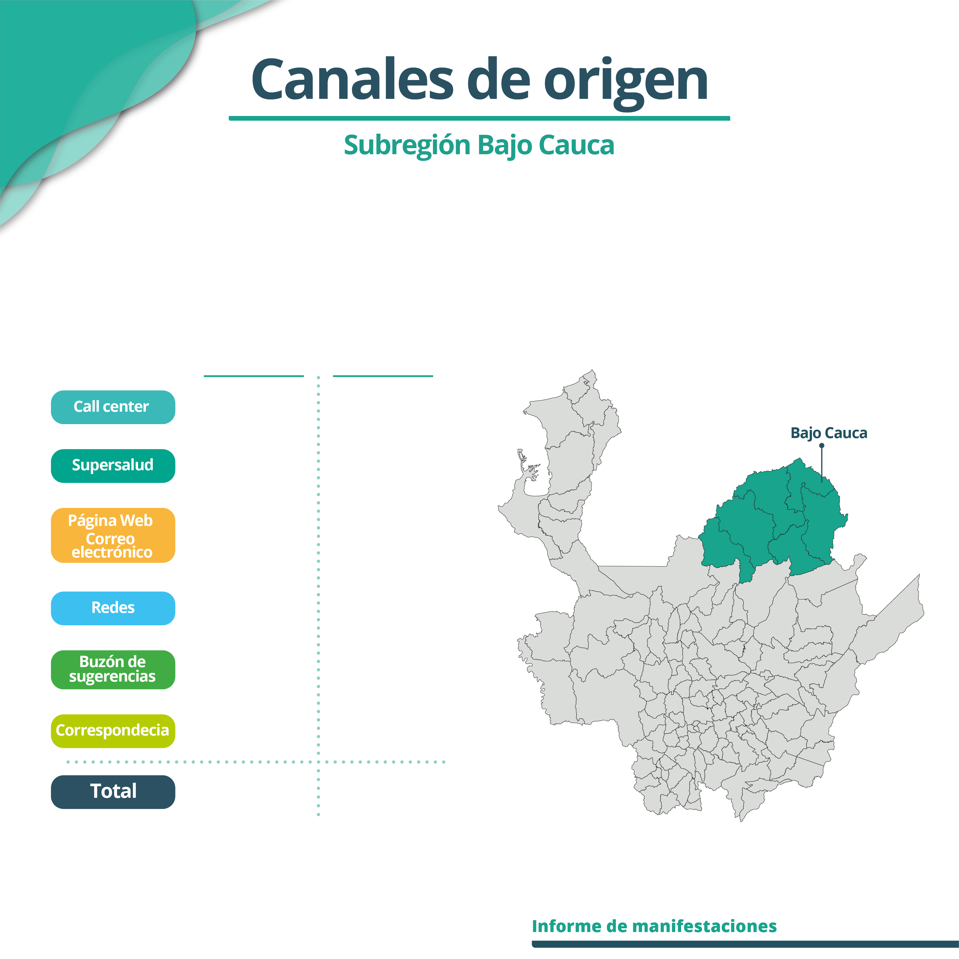

Se evidencia la recepción de 136 (46%) manifestaciones a través de la línea telefónica, siendo este el canal más utilizado por los usuarios.
Julio 2024
Agosto 2024
136
136
124
130
21
25
0
0
0
2
0
0
281
293
Fuente: Aplicativo Conexiones – Informe Andes BPO – Informe Redes (Comunicaciones)
Cálculo: Equipo de Atención al Usuario Savia Salud EPS

Slide 5
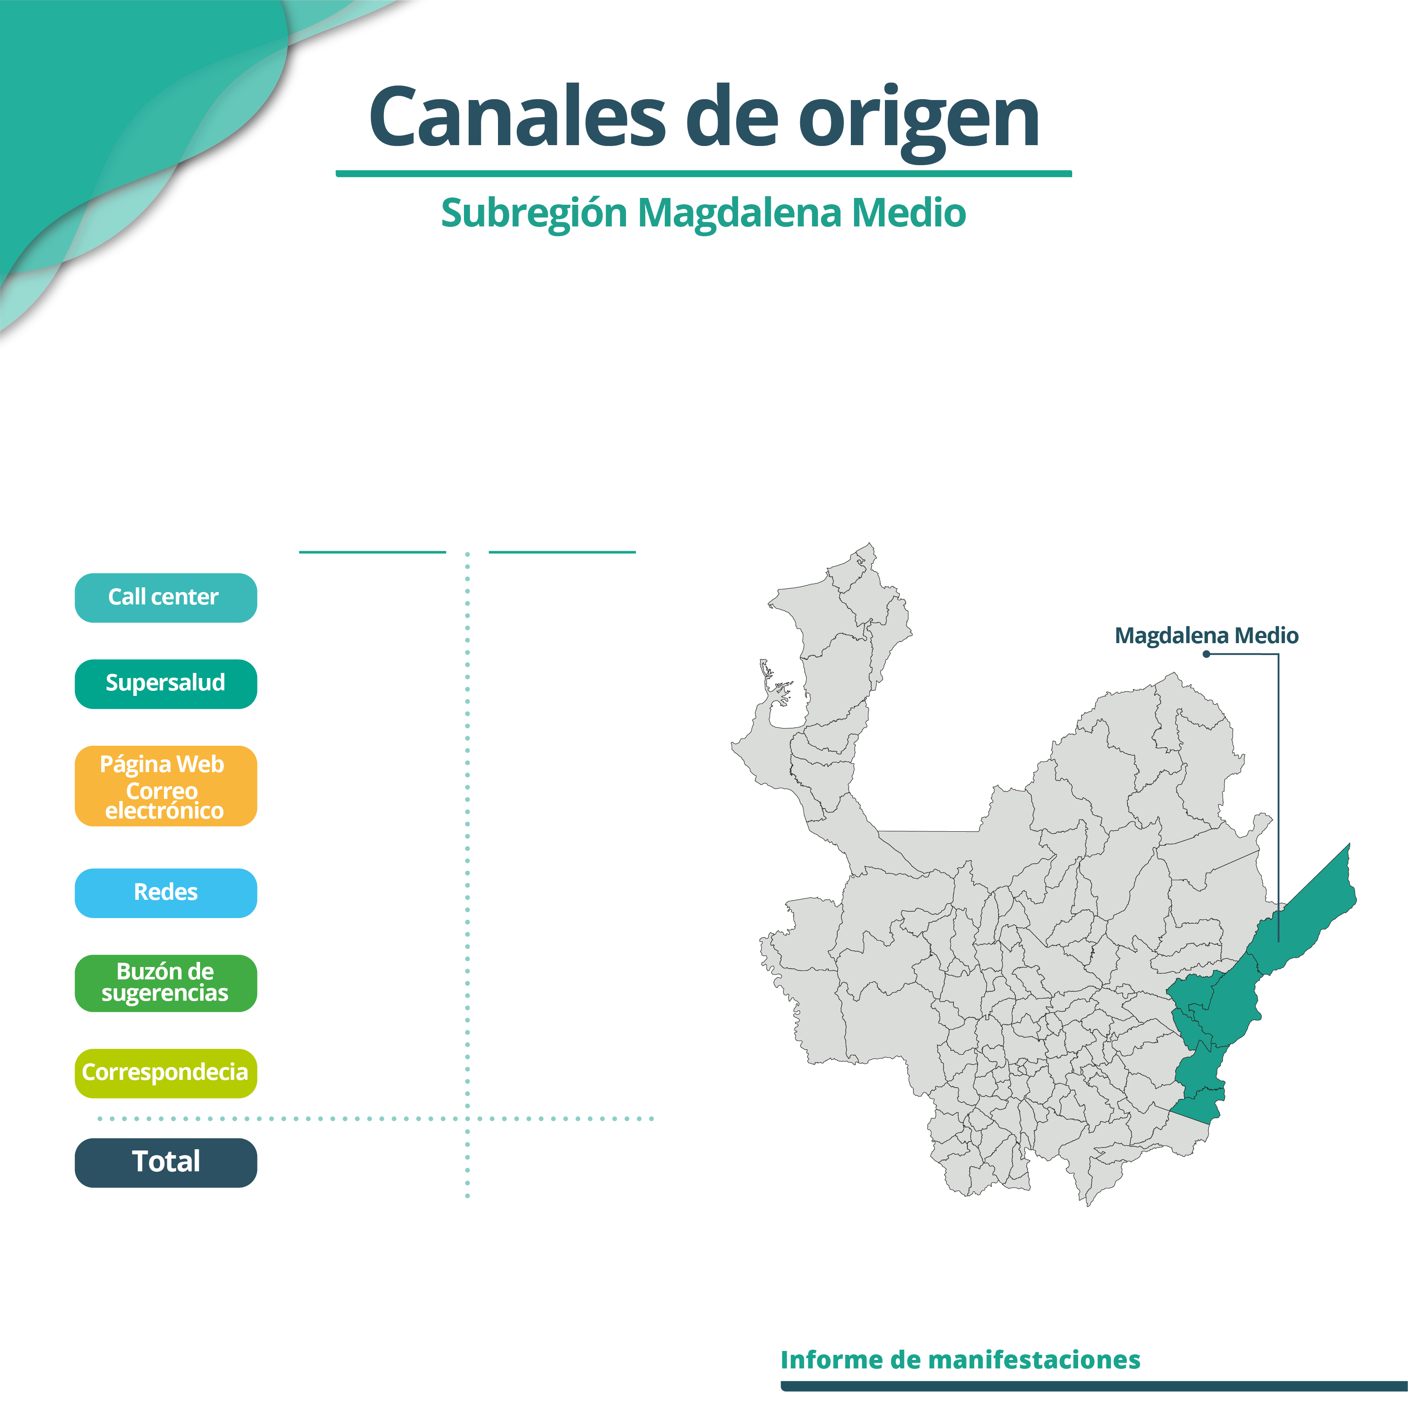
Se evidencia la recepción de 161 (50%) manifestaciones a través de la línea telefónica, siendo este el canal más utilizado por los usuarios.
Julio 2024
Agosto 2024
210
161
117
95
48
63
0
0
1
2
0
0
376
321
Fuente: Aplicativo Conexiones – Informe Andes BPO – Informe Redes (Comunicaciones)
Cálculo: Equipo de Atención al Usuario Savia Salud EPS

Slide 6
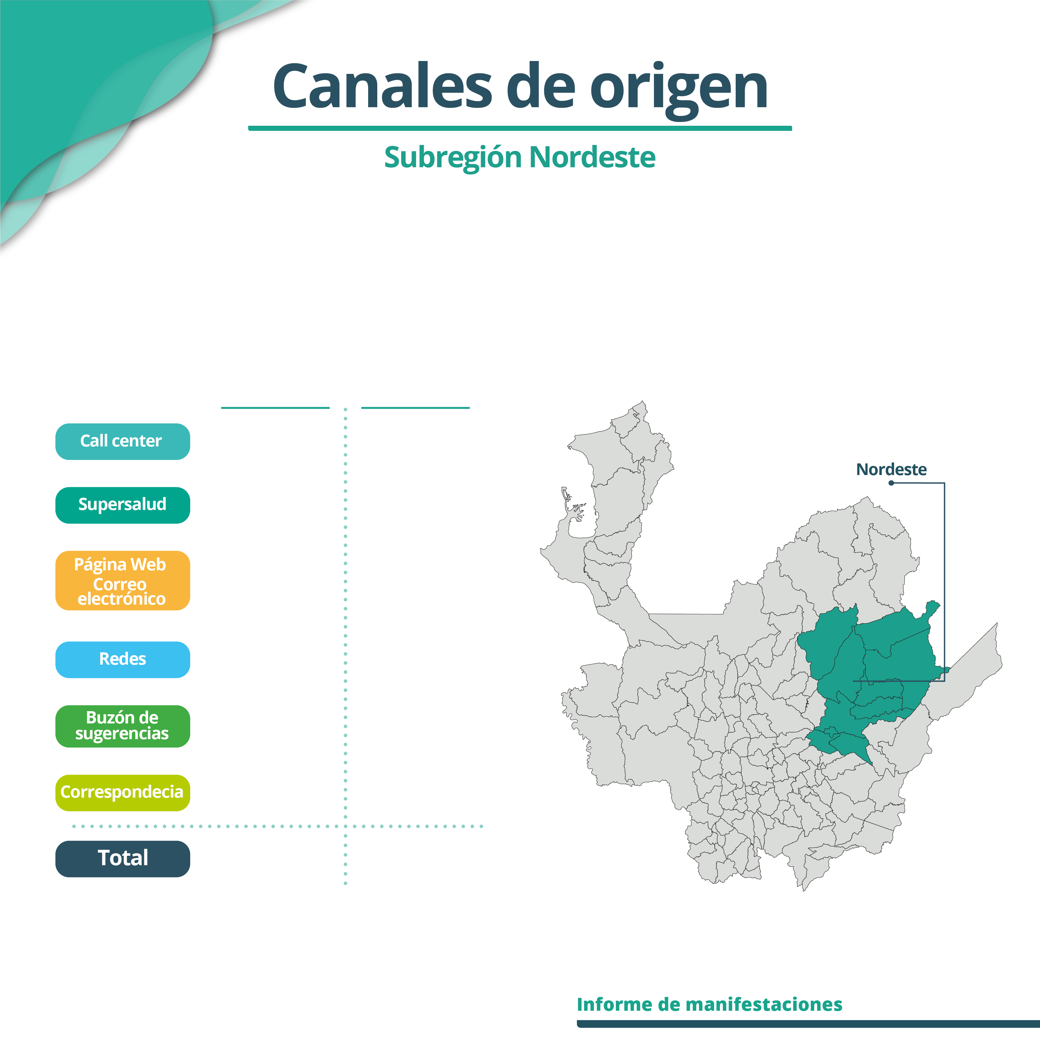
Se evidencia la recepción de 201 (49%) manifestaciones a través de la línea telefónica, siendo este el canal más utilizado por los usuarios, luego de la Supersalud
  Julio 2024
Agosto 2024
306
201
168
196
8
10
0
0
1
0
0
0
483
407
Fuente: Aplicativo Conexiones – Informe Andes BPO – Informe Redes (Comunicaciones)
Cálculo: Equipo de Atención al Usuario Savia Salud EPS

Slide 7
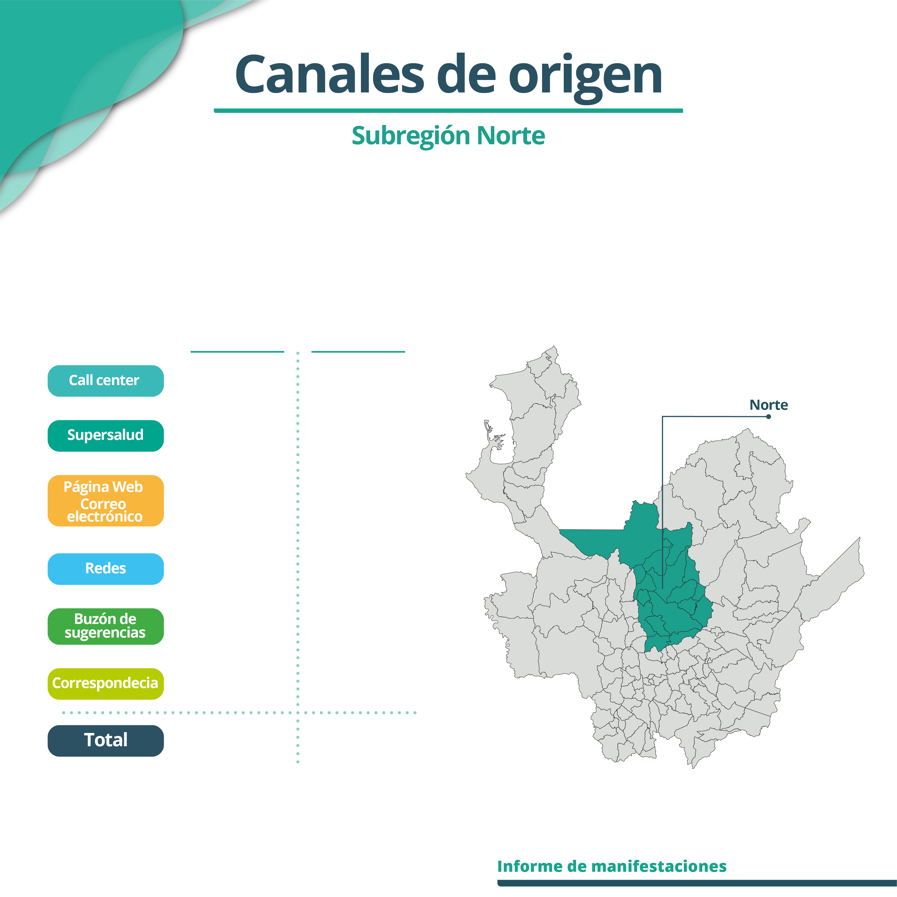
Se evidencia la recepción de 278 (46%) manifestaciones a través de la línea telefónica, siendo este el canal más utilizado por los usuarios.
  Julio 2024
Agosto 2024
343
278
306
272
48
59
0
0
1
0
0
0
698
609
Fuente: Aplicativo Conexiones – Informe Andes BPO – Informe Redes (Comunicaciones)
Cálculo: Equipo de Atención al Usuario Savia Salud EPS

Slide 8
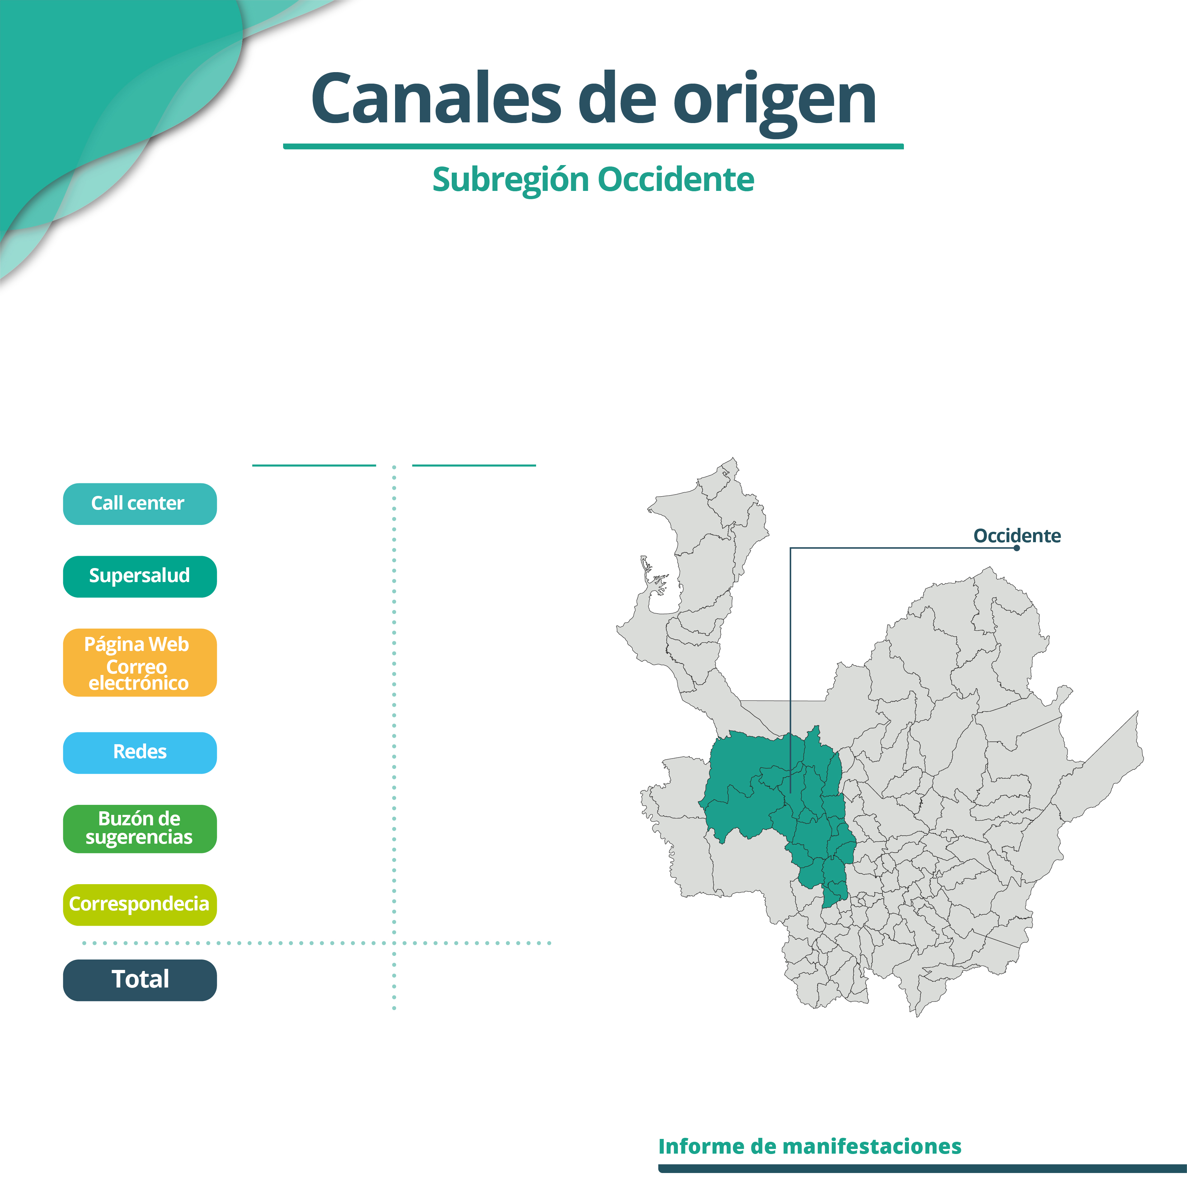
Se evidencia la recepción de 218 (48%) manifestaciones a través de la línea telefónica, siendo este el canal más utilizado por los usuarios.
Julio 2024
Agosto 2024
302
218
189
205
32
27
0
0
0
1
0
0
523
451
Fuente: Aplicativo Conexiones – Informe Andes BPO – Informe Redes (Comunicaciones)
Cálculo: equipo de Atención al Usuario Savia Salud EPS

Slide 9
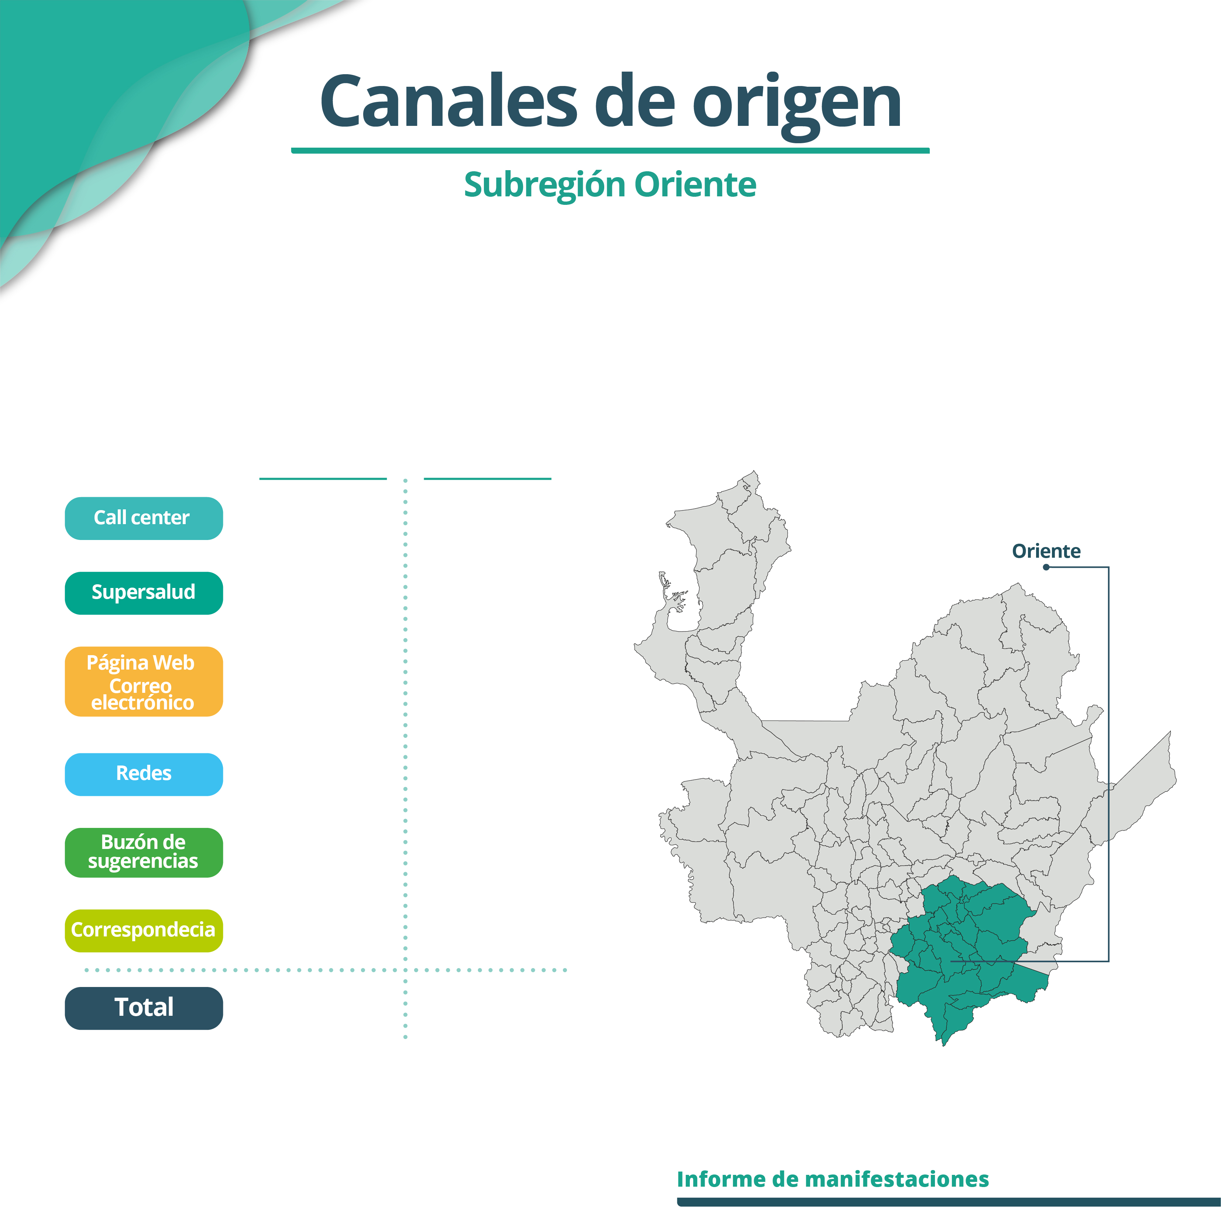
Se evidencia la recepción de 971 (49%) manifestaciones a través de la línea telefónica, siendo este el canal más utilizado por los usuarios.
Julio 2024
Agosto 2024
1.072
971
689
785
161
190
0
0
15
40
0
0
1.937
1.986
Fuente: Aplicativo Conexiones – Informe Andes BPO – Informe Redes (Comunicaciones)
Cálculo: Equipo de Atención al Usuario Savia Salud EPS

Slide 10
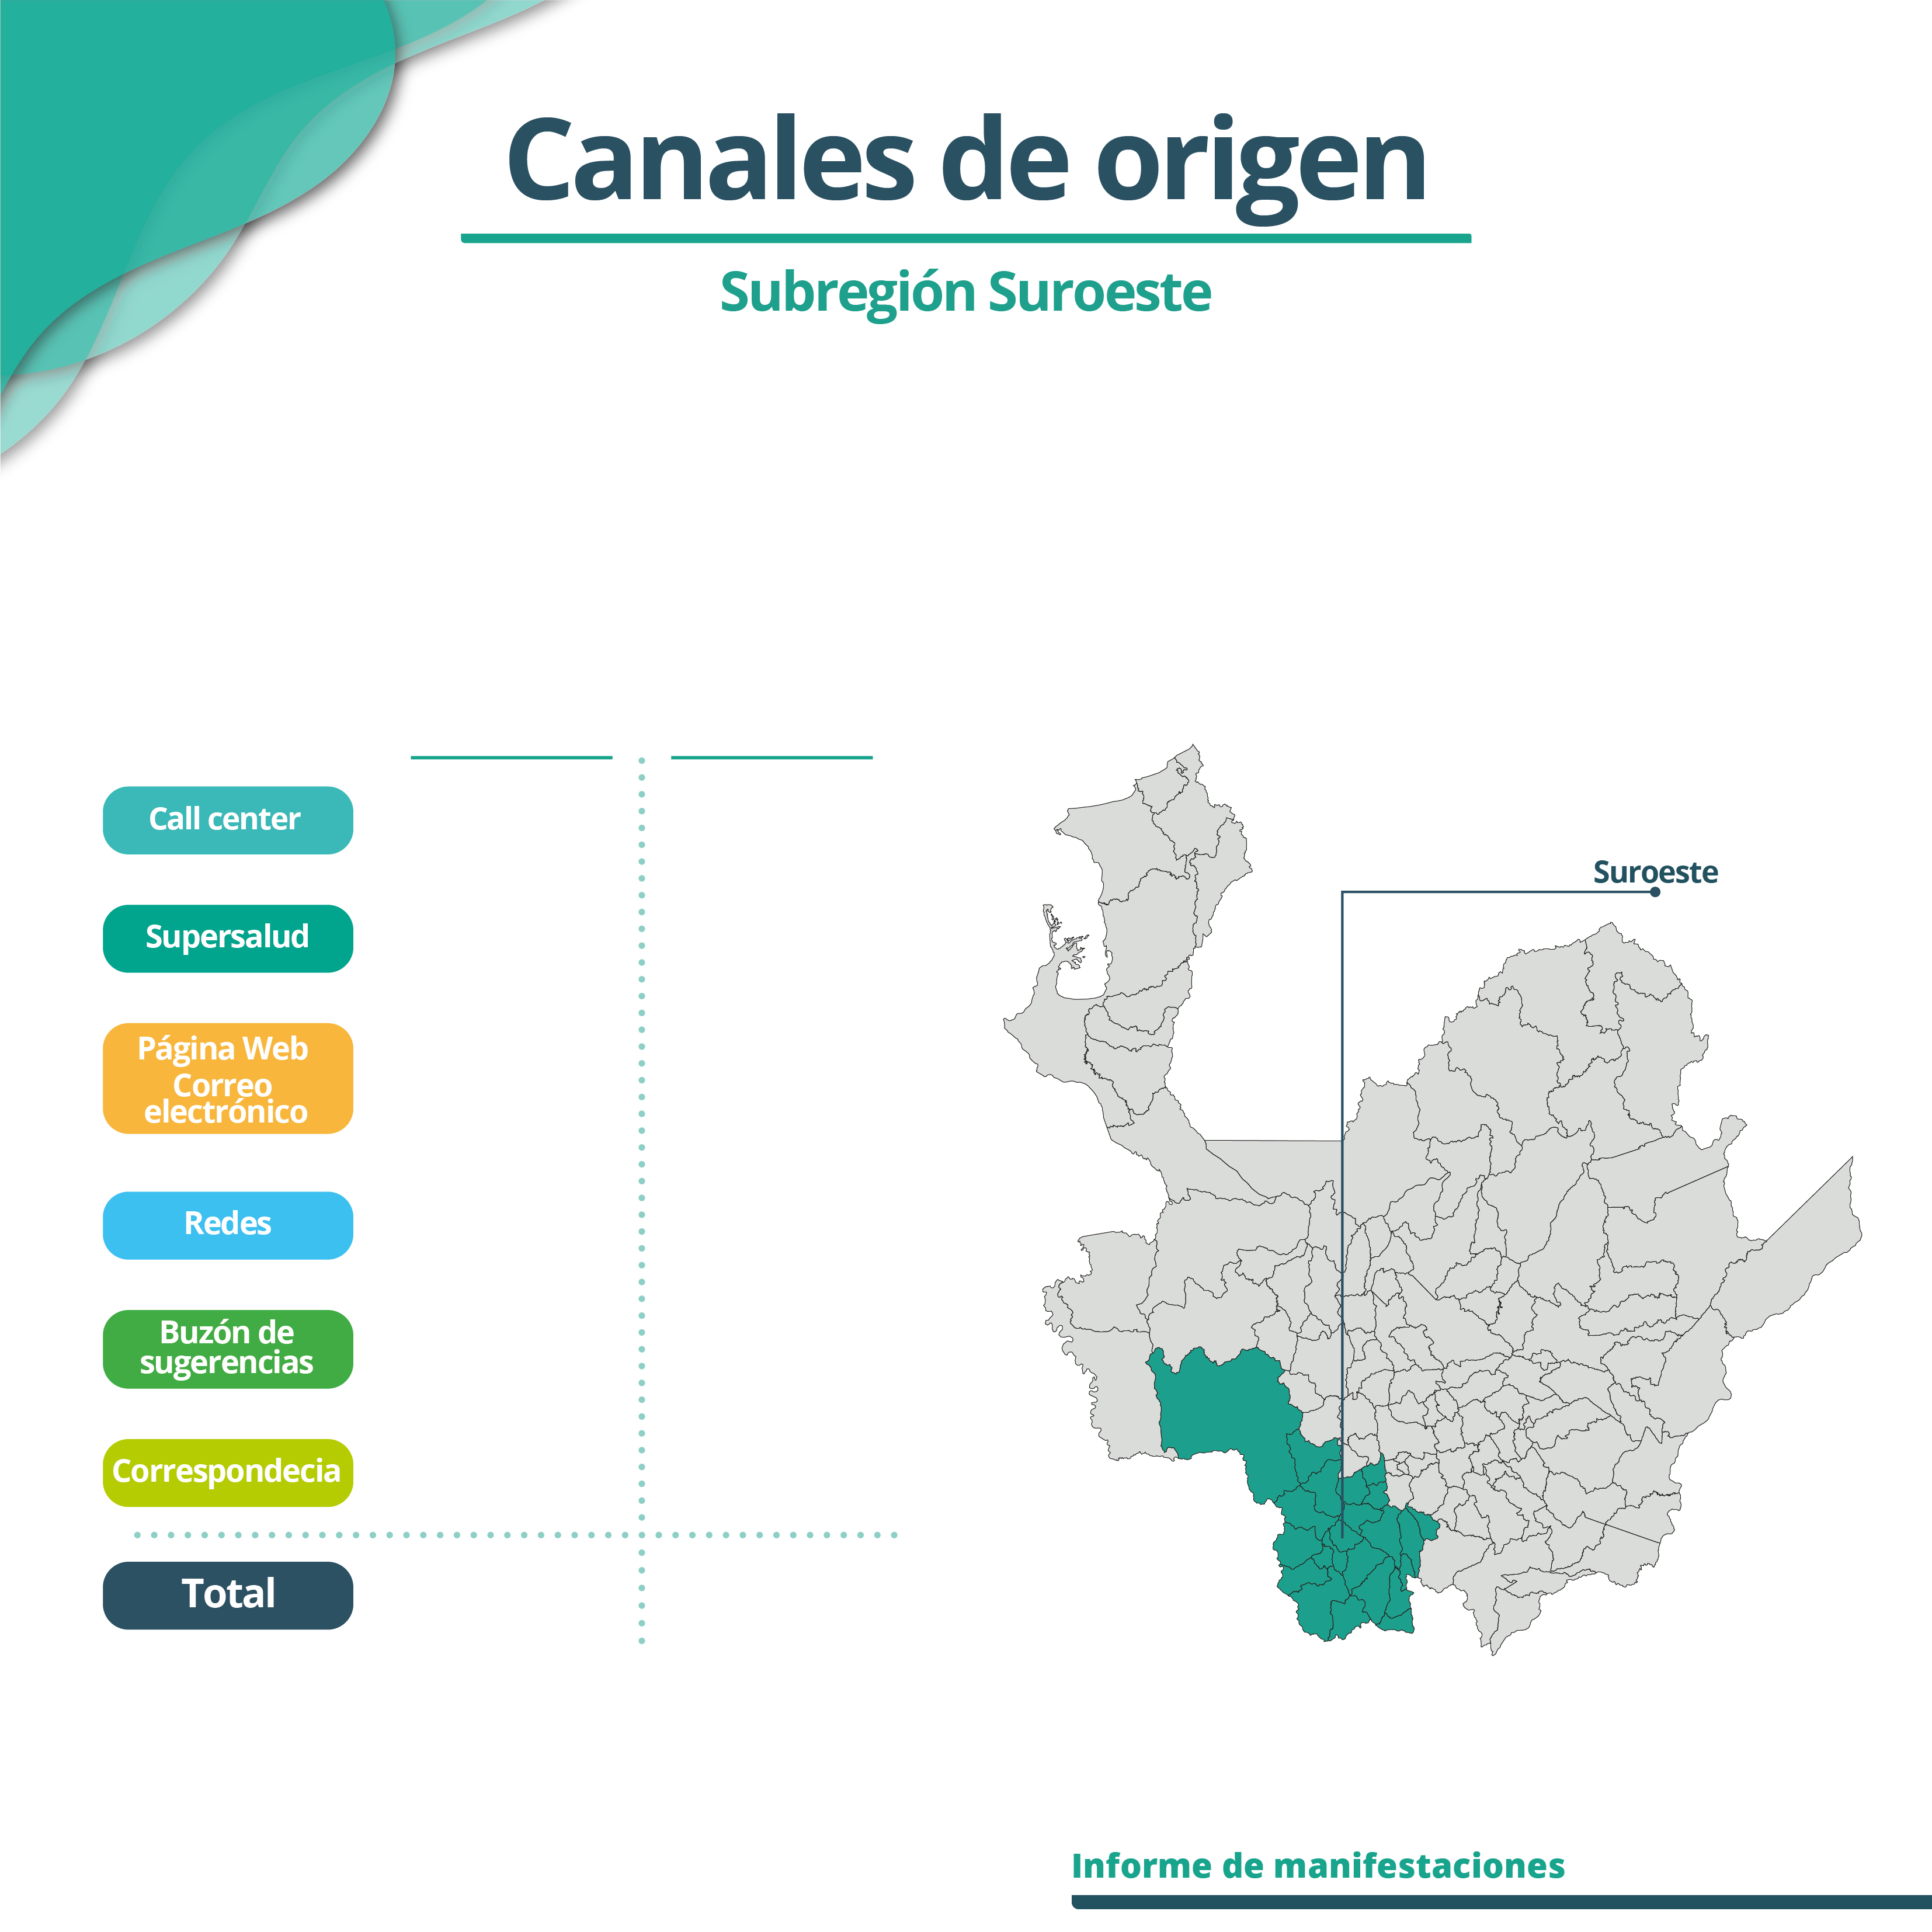
Se evidencia la recepción de 551 (48%) manifestaciones a través de la línea telefónica, siendo este el canal más utilizado por los usuarios.
Julio 2024
Agosto 2024
513
551
689
547
67
50
1
3
0
2
0
0
1.270
1.153
Fuente: Aplicativo Conexiones – Informe Andes BPO – Informe Redes (Comunicaciones)
Cálculo: Equipo de Atención al Usuario Savia Salud EPS

Slide 11
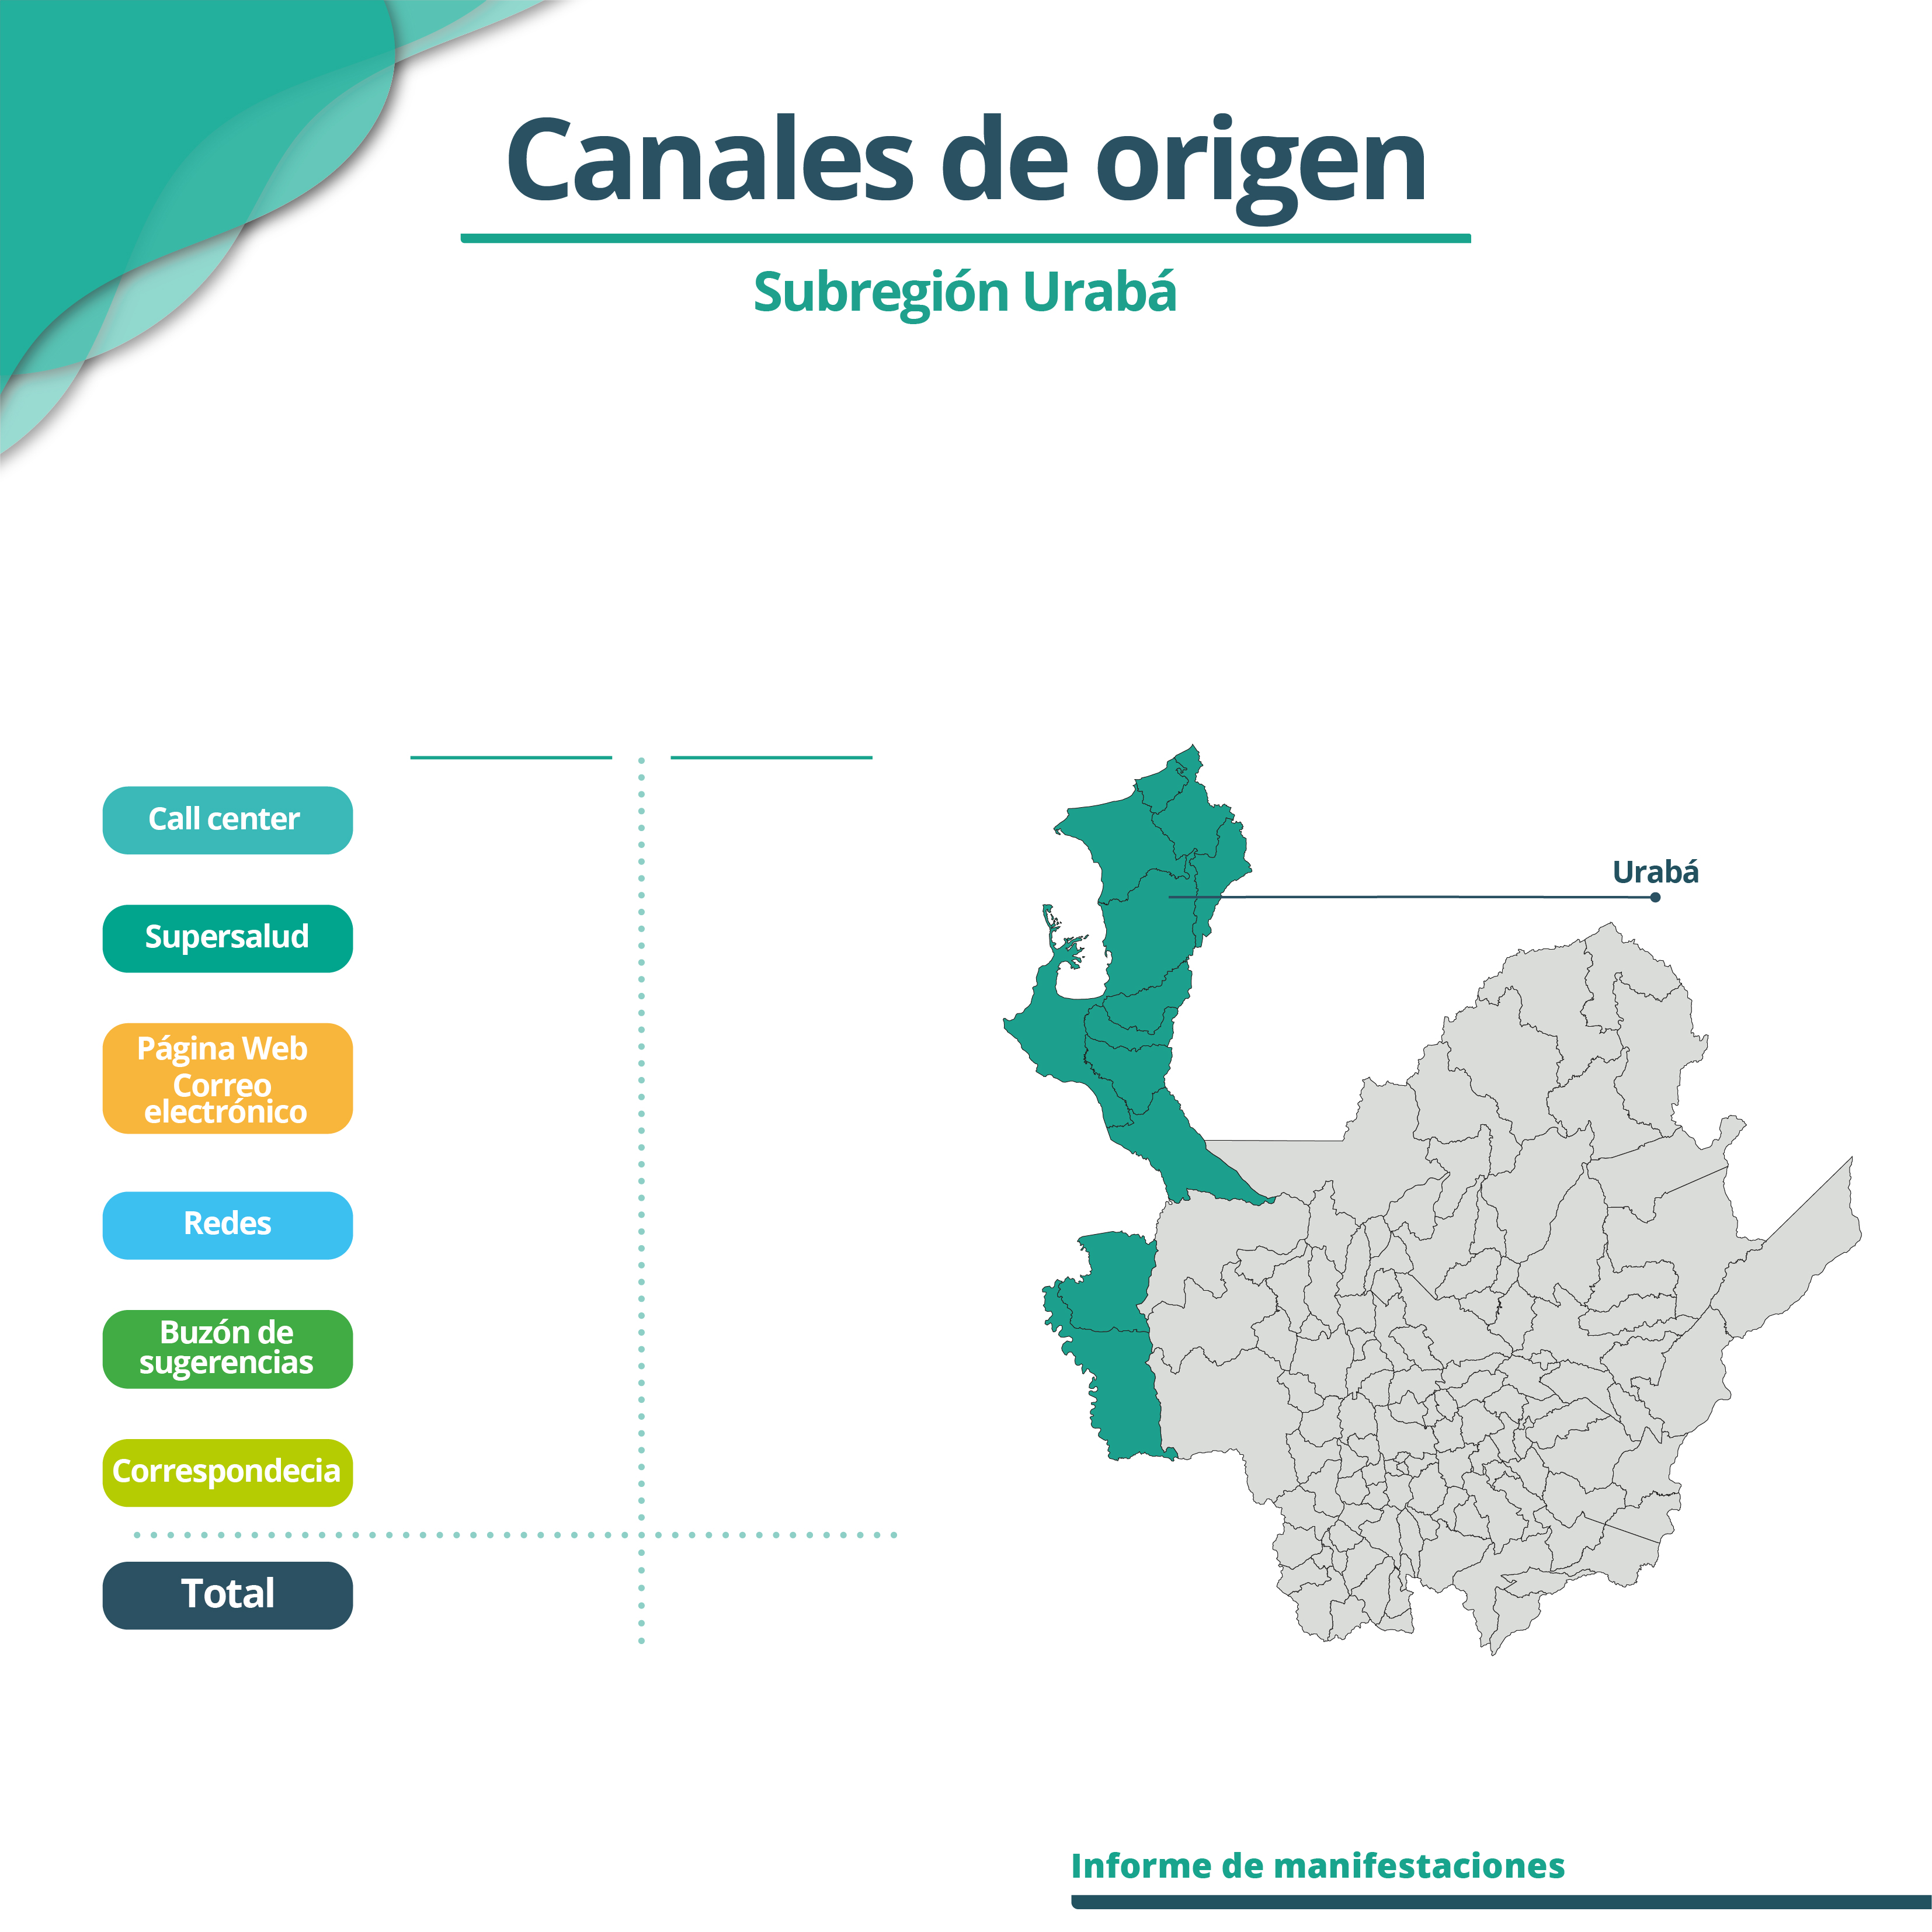
Se evidencia la recepción de 540 (47%) manifestaciones a través de la línea telefónica, siendo este el canal más utilizado por los usuarios.
Julio 2024
Agosto 2024
601
540
436
516
80
84
1
0
0
5
0
0
1.118
1.145
Fuente: Aplicativo Conexiones – Informe Andes BPO – Informe Redes (Comunicaciones)
Cálculo: Equipo de Atención al Usuario Savia Salud EPS

Slide 12
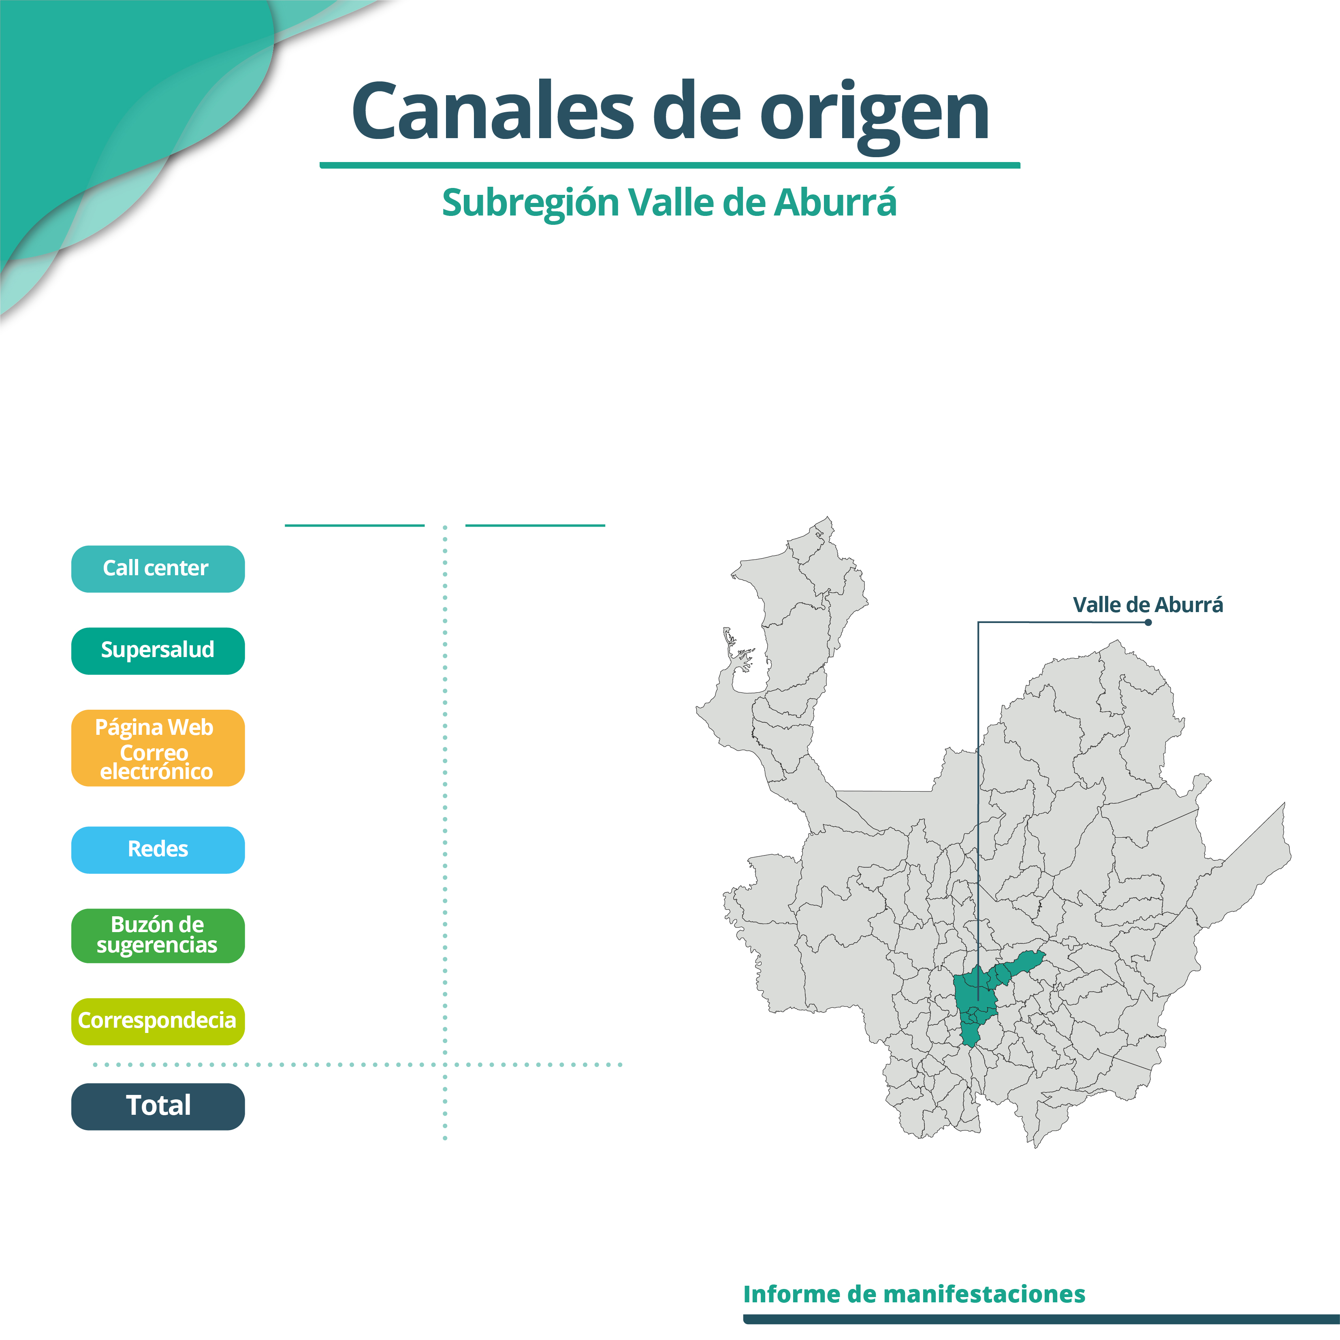
Se evidencia la recepción de 8.427 (60%) manifestaciones a través de la línea telefónica, siendo este el canal más utilizado por los usuarios.
Julio 2024
Agosto 2024
9.688
8.427
4.936
5.037
540
599
2
4
13
13
0
0
15.179
14.080
Fuente: Aplicativo Conexiones – Informe Andes BPO – Informe Redes (Comunicaciones)
Cálculo: Equipo de Atención al Usuario Savia Salud EPS

Slide 13


Tabla 2. Comparativo Savia Salud EPS por tipos de manifestación 2024
Tipo de expresión
_{Agosto}
_{Solicitud de}
_{información}
_{Felicitación}
_{Sugerencia}
_{Julio}
_{Agosto}
_{Julio}
_{Agosto}
_{Julio}
_{Agosto}
_{100.749}
_{66.874}
₁₂
₁₀
₂
₃
_{Derecho de}
_{petición/ Petición}
_{Queja}
_{Reclamo}
_{Julio}
_{Agosto}
_{Julio}
_{Agosto}
_{Julio}
_{Agosto}
₅₂₇
₅₈₈
₅₂
₆₃
_{7.957}
_{8.146}
Fuente: Aplicativo Conexiones – Informes Andes BPO
Cálculo: equipo de Atención al Usuario Savia Salud EPS
En la tabla anterior es posible identificar que las quejas, los reclamos y los derechos de petición (PQR) suman un total de 8.797, observándose un aumento del 3%, en comparación con el mes anterior.

Slide 14
Tabla 1. Distribución PQRD Savia Salud EPS por principales motivos para el mes de agosto 2024
Fuente: Aplicativo Conexiones, según la nueva clasificación de la Supersalud
Cálculo: Equipo de Atención al Usuario Savia Salud EPS

Slide 15
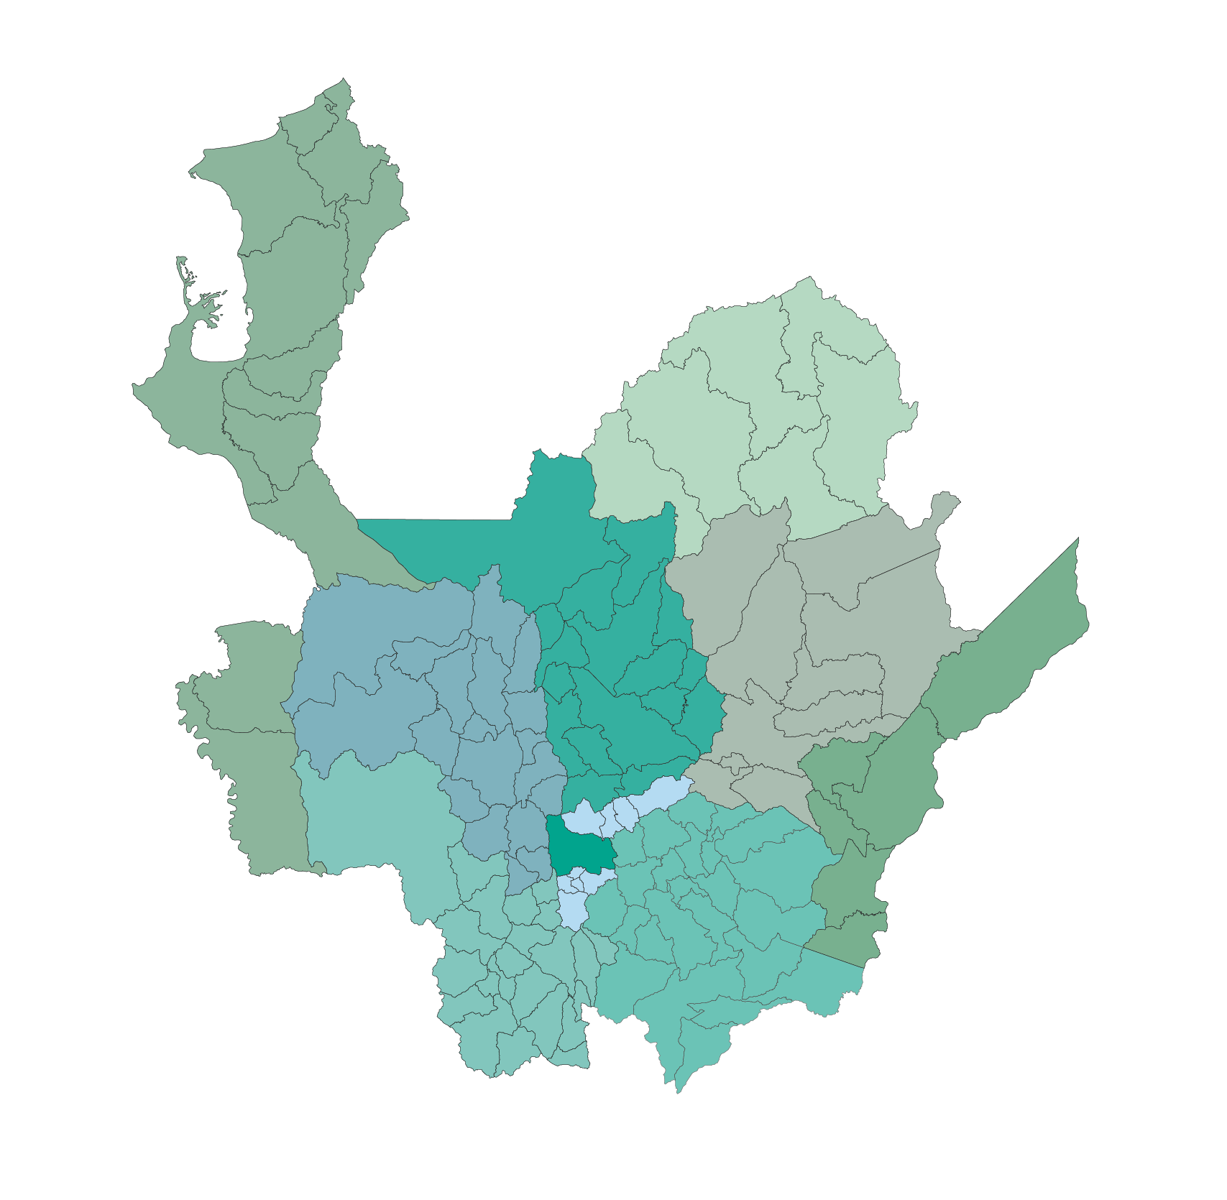
Tasa de PQRD en las regiones
(por cada 10.000 afiliados)
Agosto 2024
Norte
34,4
Mes anterior 37,0
Urabá
Bajo Cauca
29,2
34,4
Mes anterior 24,6
Mes anterior 31,0
Occidente
Nordeste
27,9
30,2
Mes anterior 25,9
Mes anterior 24,5
Magdalena
Medio
Suroeste
40,1
34,0
Mes anterior 49,5
Mes anterior 34,2
Valle de Aburrá
Oriente
77,3
47,9
Mes anterior 75,8
Mes anterior 40,5
54,5 de cada 10.000 afiliados radicaron una PQRD en el mes de Agosto ante la EPS, lo que refleja un aumento de la tasa de PQRD del 4% con relación al mes anterior la cual fue de 52,7 de cada 10.000 afiliados
Fórmula de cálculo – Tasa:
(N° PQRD / Total de afiliados) *10.000
Fuente: Aplicativo Conexiones
Cálculo: Equipo de Atención al Usuario Savia Salud EPS

Slide 16
Detalle del comportamiento de PQRD en
Valle de Aburrá
Tabla 2. Distribución de PQRD Savia Salud EPS en el Valle de Aburrá para el mes de agosto 2024
VALLE ABURRA | Total Afiliados a Agosto | N°PQRD Agosto | Tasa Agosto | Tasa Julio
MEDELLIN | 514.718 | 4.144 | 80,5 | 76,9
BARBOSA | 18.126 | 64 | 35,3 | 38,0
BELLO | 90.466 | 546 | 60,4 | 72,3
CALDAS | 14.125 | 176 | 124,6 | 115,3
COPACABANA | 14.881 | 155 | 104,2 | 68,5
ENVIGADO | 16.786 | 142 | 84,6 | 95,1
GIRARDOTA | 12.571 | 77 | 61,3 | 64,8
ITAGUI | 39.953 | 299 | 74,8 | 74,3
LA ESTRELLA | 9.908 | 65 | 65,6 | 81,6
SABANETA | 8.638 | 53 | 61,4 | 55,5
TOTAL VALLE ABURRA | 740.172 | 5.721 | 77,3 | 75,8
La tasa total de PQRD para agosto en el Valle de Aburrá es de 77,3, presentando un aumento del 2% con relación al mes anterior (75,8).
Fuente: Aplicativo Conexiones
Cálculo: Equipo de Atención al Usuario Savia Salud EPS

Slide 17
Detalle del comportamiento de PQRD en Urabá
Tabla 3. Distribución de PQRD Savia Salud EPS en el Urabá para el mes de agosto 2024
URABA | Total Afiliados a Agosto | N°PQRD Agosto | Tasa Agosto | Tasa Julio
APARTADO | 37.680 | 282 | 74,8 | 62,3
ARBOLETES | 14.721 | 20 | 13,6 | 15,9
CAREPA | 20.614 | 70 | 34,0 | 30,8
CHIGORODO | 22.304 | 60 | 26,9 | 32,5
MURINDO | 2.198 | 0 | 0,0 | 4,4
MUTATA | 12.647 | 16 | 12,7 | 15,7
NECOCLI | 19.210 | 29 | 15,1 | 7,7
SAN JUAN DE URABA | 13.769 | 25 | 18,2 | 9,3
SAN PEDRO DE URABA | 25.694 | 31 | 12,1 | 7,3
TURBO | 35.443 | 71 | 20,0 | 15,6
VIGIA DEL FUERTE | 5.945 | 9 | 15,1 | 4,8
TOTAL URABA | 210.225 | 613 | 29,2 | 24,6
La tasa total de PQRD para agosto en el Urabá es de 29,2 presentando un aumento del 18% con relación al mes anterior (24,6).
Fuente: Aplicativo Conexiones
Cálculo: Equipo de Atención al Usuario Savia Salud EPS

Slide 18
Detalle del comportamiento de PQRD en Oriente
Tabla 4. Distribución de PQRD Savia Salud EPS en el Oriente para el mes de agosto 2024
ORIENTE | Total Afiliados a Agosto | N°PQRD Agosto | Tasa Agosto | Tasa Julio
ABEJORRAL | 9.122 | 52 | 57,0 | 39,4
ALEJANDRIA | 2.829 | 19 | 67,2 | 48,7
ARGELIA | 6.098 | 11 | 18,0 | 31,9
CARMEN DE VIBORAL | 12.537 | 41 | 32,7 | 35,8
COCORNA | 9.514 | 75 | 78,8 | 79,7
CONCEPCION | 2.309 | 9 | 39,0 | 30,2
GRANADA | 4.927 | 19 | 38,6 | 72,4
GUARNE | 11.956 | 47 | 39,3 | 42,4
GUATAPE | 4.075 | 23 | 56,4 | 24,7
LA CEJA | 7.740 | 25 | 32,3 | 35,1
LA UNION | 8.587 | 26 | 30,3 | 23,6
MARINILLA | 20.784 | 176 | 84,7 | 44,3
NARIÑO | 6.988 | 7 | 10,0 | 8,5
PEÑOL | 9.371 | 26 | 27,7 | 38,6
RETIRO | 3.217 | 11 | 34,2 | 49,9
RIONEGRO | 20.552 | 85 | 41,4 | 45,8
SAN CARLOS | 7.128 | 38 | 53,3 | 33,3
SAN FRANCISCO | 4.852 | 12 | 24,7 | 20,3
SAN LUIS | 9.975 | 38 | 38,1 | 27,8
SAN RAFAEL | 9.260 | 40 | 43,2 | 36,4
SAN VICENTE | 11.741 | 61 | 52,0 | 47,5
SANTUARIO | 14.842 | 153 | 103,1 | 65,8
SONSON | 21.303 | 58 | 27,2 | 26,0
TOTAL ORIENTE | 219.707 | 1.052 | 47,9 | 40,5
La tasa total de PQRD para agosto en el Oriente es de 47,9 presentando un aumento del 18% con relación al mes anterior (40,5).
Fuente: Aplicativo Conexiones
Cálculo: Equipo de Atención al Usuario Savia Salud EPS

Slide 19
Detalle del comportamiento de PQRD en Suroeste
Tabla 5. Distribución de PQRD Savia Salud EPS en el Suroeste para el mes de agosto 2024
SUROESTE | Total Afiliados a Agosto | N°PQRD Agosto | Tasa Agosto | Tasa Julio
AMAGA | 3.607 | 28 | 77,6 | 148,6
ANDES | 23.488 | 97 | 41,3 | 42,8
ANGELOPOLIS | 999 | 9 | 90,1 | 103,0
BETANIA | 4.366 | 27 | 61,8 | 58,8
BETULIA | 13.945 | 33 | 23,7 | 11,3
BOLIVAR | 8.322 | 31 | 37,3 | 55,9
CARAMANTA | 3.296 | 15 | 45,5 | 51,3
CONCORDIA | 11.357 | 48 | 42,3 | 75,2
FREDONIA | 7.610 | 48 | 63,1 | 75,4
HISPANIA | 551 | 0 | 0,0 | 53,4
JARDIN | 8.107 | 27 | 33,3 | 36,5
LA PINTADA | 4.386 | 31 | 70,7 | 59,0
MONTEBELLO | 4.225 | 18 | 42,6 | 88,9
PUEBLORRICO | 1.440 | 30 | 208,3 | 169,4
SALGAR | 8.564 | 16 | 18,7 | 24,0
SANTA BARBARA | 7.617 | 25 | 32,8 | 48,7
TAMESIS | 1.660 | 11 | 66,3 | 73,8
TARSO | 2.906 | 26 | 89,5 | 166,3
TITIRIBI | 3.281 | 12 | 36,6 | 26,9
URRAO | 24.382 | 42 | 17,2 | 21,3
VALPARAISO | 2.589 | 8 | 30,9 | 37,5
VENECIA | 5.430 | 28 | 51,6 | 63,3
TOTAL SUROESTE | 152.128 | 610 | 40,1 | 49,5
La tasa total de PQRD para agosto en el Suroeste es de 40,1 presentando una disminución del 19% con relación al mes anterior (49,5).
Fuente: Aplicativo Conexiones
Cálculo: Equipo de Atención al Usuario Savia Salud EPS

Slide 20
Detalle del comportamiento de PQRD en Norte
Tabla 6. Distribución de PQRD Savia Salud EPS en el Norte para el mes de agosto 2024
NORTE | Total Afiliados a Agosto | N°PQRD Agosto | Tasa Agosto | Tasa Julio
ANGOSTURA | 282 | 2 | 70,9 | 0,0
BELMIRA | 2.718 | 8 | 29,4 | 35,8
BRICEÑO | 1.414 | 7 | 49,5 | 33,4
CAMPAMENTO | 6.049 | 2 | 3,3 | 27,1
CAROLINA | 1.541 | 4 | 26,0 | 52,7
DON MATIAS | 6.460 | 21 | 32,5 | 34,3
ENTRERRIOS | 2.912 | 34 | 116,8 | 76,0
GOMEZ PLATA | 4.320 | 17 | 39,4 | 43,3
GUADALUPE | 3.598 | 10 | 27,8 | 24,5
ITUANGO | 15.780 | 42 | 26,6 | 19,7
SAN ANDRES | 4.071 | 13 | 31,9 | 28,8
SAN JOSE DE LA MONTAÑA | 1.834 | 0 | 0,0 | 21,4
SAN PEDRO | 9.465 | 65 | 68,7 | 73,5
SANTA ROSA DE OSOS | 15.231 | 40 | 26,3 | 24,6
TOLEDO | 3.649 | 10 | 27,4 | 32,3
VALDIVIA | 838 | 0 | 0,0 | 72,2
YARUMAL | 16.551 | 58 | 35,0 | 46,4
TOTAL NORTE | 96.713 | 333 | 34,4 | 37,0
La tasa total de PQRD para agosto en el Norte es de 34,4 presentando una disminución del 7% con relación al mes anterior (37,0).
Fuente: Aplicativo Conexiones
Cálculo: Equipo de Atención al Usuario Savia Salud EPS

Slide 21
Detalle del comportamiento de PQRD en Occidente
Tabla 7. Distribución de PQRD Savia Salud EPS en el Occidente para el mes de agosto 2024
OCCIDENTE | Total Afiliados a Agosto | N°PQRD Agosto | Tasa Agosto | Tasa Julio
ABRIAQUI | 1.378 | 4 | 29,0 | 21,2
ANTIOQUIA | 7.800 | 9 | 11,5 | 13,0
ANZA | 5.325 | 11 | 20,7 | 7,3
ARMENIA | 750 | 5 | 66,7 | 96,6
BURITICA | 5.342 | 6 | 11,2 | 14,9
CAICEDO | 6.923 | 16 | 23,1 | 15,7
CAÑASGORDAS | 11.248 | 45 | 40,0 | 30,8
DABEIBA | 1.181 | 1 | 8,5 | 17,7
EBEJICO | 6.529 | 13 | 19,9 | 42,3
FRONTINO | 2.484 | 9 | 36,2 | 21,0
GIRALDO | 1.065 | 2 | 18,8 | 50,0
HELICONIA | 3.050 | 13 | 42,6 | 60,9
LIBORINA | 7.159 | 24 | 33,5 | 15,1
OLAYA | 1.798 | 4 | 22,2 | 5,5
PEQUE | 2.456 | 12 | 48,9 | 7,9
SABANALARGA | 6.325 | 4 | 6,3 | 32,1
SAN JERONIMO | 5.738 | 28 | 48,8 | 31,2
SOPETRAN | 8.525 | 31 | 36,4 | 37,3
TOTAL OCCIDENTE | 85.076 | 237 | 27,9 | 25,9
La tasa total de PQRD para agosto en el Occidente es de 27,9 presentando un aumento del 8% con relación al mes anterior (25,9).
Fuente: Aplicativo Conexiones
Cálculo: Equipo de Atención al Usuario Savia Salud EPS

Slide 22
Detalle del comportamiento de PQRD en Nordeste
Tabla 8. Distribución de PQRD Savia Salud EPS en el Nordeste para el mes de agosto 2024
NORDESTE | Total Afiliados a Agosto | N°PQRD Agosto | Tasa Agosto | Tasa Julio
AMALFI | 5.119 | 11 | 21,5 | 19,3
ANORI | 2.862 | 9 | 31,4 | 49,4
CISNEROS | 6.783 | 27 | 39,8 | 14,6
REMEDIOS | 6.496 | 6 | 9,2 | 12,6
SAN ROQUE | 13.641 | 36 | 26,4 | 24,7
SANTO DOMINGO | 6.162 | 22 | 35,7 | 30,6
SEGOVIA | 8.538 | 22 | 25,8 | 35,0
VEGACHI | 11.005 | 28 | 25,4 | 14,3
YALI | 3.691 | 18 | 48,8 | 32,4
YOLOMBO | 8.559 | 41 | 47,9 | 30,7
TOTAL NORDESTE | 72.856 | 220 | 30,2 | 24,5
La tasa total de PQRD paraagosto en el Nordeste es de 30,2 presentando un aumento del 23% con relación al mes anterior (24,5) .
Fuente: Aplicativo Conexiones
Cálculo: Equipo de Atención al Usuario Savia Salud EPS

Slide 23
Detalle del comportamiento de PQRD en Magdalena Medio
Tabla 9. Distribución de PQRD Savia Salud EPS en el Magdalena medio para el mes de agosto 2024
MAGDALENA MEDIO | Total Afiliados a Agosto | N°PQRD Agosto | Tasa Agosto | Tasa Julio
CARACOLI | 2.963 | 5 | 16,9 | 26,9
MACEO | 5.590 | 25 | 44,7 | 24,7
PUERTO BERRIO | 17.452 | 97 | 55,6 | 44,1
PUERTO NARE | 5.447 | 17 | 31,2 | 39,6
PUERTO TRIUNFO | 8.318 | 8 | 9,6 | 24,9
YONDO | 8.718 | 13 | 14,9 | 28,5
TOTAL MAGDALENA MEDIO | 48.488 | 165 | 34,0 | 34,2
La tasa total de PQRD para agosto en el Magdalena medio es de 34,0 presentando una disminución del 0,5% con relación al mes anterior (34,2).
Fuente: Aplicativo Conexiones
Cálculo: Equipo de Atención al Usuario Savia Salud EPS

Slide 24
Detalle del comportamiento de PQRD en
Bajo Cauca
Tabla 10. Distribución de PQRD Savia Salud EPS en el Bajo Cauca para el mes de agosto 2024
BAJO CAUCA | Total Afiliados a Agosto | N°PQRD Agosto | Tasa Agosto | Tasa Julio
CACERES | 866 | 1 | 11,5 | 36,2
CAUCASIA | 27.643 | 111 | 40,2 | 41,7
EL BAGRE | 5.302 | 10 | 18,9 | 13,3
NECHI | 1.073 | 2 | 18,6 | 0,0
TARAZA | 7.093 | 26 | 36,7 | 18,3
ZARAGOZA | 4.489 | 10 | 22,3 | 11,0
TOTAL BAJO CAUCA | 46.466 | 160 | 34,4 | 31,0
La tasa total de PQRD para agosto en el Bajo Cauca es de 34,4 presentando un aumento del 11% con relación al mes anterior (31,0).
Fuente: Aplicativo Conexiones
Cálculo: Equipo de Atención al Usuario Savia Salud EPS

Slide 25











Tabla 6. Distribución PQRD por servicios a los principales proveedores para agosto 2024
Fuente: Aplicativo Conexiones
Cálculo: Equipo de Atención al Usuario Savia Salud EPS
Julio
Julio
Agosto
Agosto
Julio
Agosto
Abril
₁₆₇
₁₅₁
₅₀₂
₄₄₁
₇₇
₉₅
Julio
Agosto
Julio
Agosto
Julio
Agosto
₁₄₈
₁₃₀
₂₆₃
₂₂₁
₂₁₄
₂₃₂
_{Agosto}
Julio
Agosto
Julio
Agosto
Julio
Agosto
₅
₀
₁₆₁
₁₂₅
₅₂
₃₇
Julio
Agosto
₂₂₁
₁₃₁
Los motivos de PQRD asignadas a estas instituciones se encuentran inmersas en la Tabla 1.

Slide 26
Glosario
Petición: mediante la cual una persona por motivos de interés general o particular solicita la intervención de la entidad para la resolución de una situación, la prestación de un servicio, la información o requerimiento de copia de documentos, entre otros.
Queja: manifestación de una persona, a través de la cual expresa inconformidad con el actuar de un funcionario de la entidad.
Reclamo: a través del cual los usuarios del Sistema General de Seguridad Social en Salud dan a conocer su insatisfacción con la prestación del servicio de salud.
Solicitud de Información: orientación solicitada para acceder a un servicio.
Sugerencia: recomendación que se realiza para mejorar un servicio.
Derecho de Petición: es la facultad concedida a todas las personas dentro del territorio nacional, para que puedan presentar peticiones a las autoridades y diferentes entidades, con el propósito de que se les entregue información sobre situaciones de interés general y/o particular.
Circular Externa 00008 de 2018. Por la cual se hacen adiciones, eliminaciones y
modificaciones a la Circular 047 de 2007.
Ley 1755 de 2015 Por medio de la cual se regula el Derecho Fundamental de Petición y se sustituye un título del Código de Procedimiento Administrativo y de lo Contencioso Administrativo.

